Slide 1


实验6 Linux多线程编程
李 哲
计算机学院

Slide 2
实验内容：学生信息管理系统
学生信息包括学号、姓名、性别、年龄，文件中包含至少10个学生的信息。
在主程序中设计两个线程
  一个线程负责从文件读入所有学生信息
  另一个线程对读入的学生信息按照姓名进行排序，之后写入一个新的文件
  两者间通信采用条件变量

Slide 3
多线程编程
什么是线程
线程的优点和缺点
第一个线程程序
同时执行
线程的同步
取消一个线程
多线程实例

Slide 4
什么是线程
线程的定义
  一个程序中的多个执行路线就叫线程
  线程是一个进程内部的一个控制序列
所有的进程至少有一个执行线程
fork和创建新线程的区别
  fork将创建出该进程的新副本，新进程拥有自己的变量和PID，它的执行几乎完全独立于父进程
  当在进程中创建一个新线程时，新线程将拥有自己的栈，但与创建者共享全局变量、文件描述符、信号处理函数和当前目录状态

Slide 5
线程的优点和缺点
优点
  新线程的创建代价要比新进程小得多
  线程之间的切换需要操作系统做的工作要比进程之间的切换少得多
缺点
  编写多线程程序需要非常仔细的设计
  多线程程序的调试要比单线程程序的调试困难得多

Slide 6

第一个线程程序
线程有一套完整的与其有关的函数库调用
  绝大多数函数名以pthread_开头
  使用时必须定义宏_REENTRANT，在程序中包含头文件pthread.h，并且在编译程序时需要用选项-lpthread链接线程库
pthread_create函数
  创建一个新线程
  第一个参数为引用新线程的标识符；第二个参数用于设置线程的属性，常设置为NULL
  调用成功时返回0，失败则返回错误代码

Slide 7

第一个线程程序
pthread_exit函数
  终止调用它的线程并返回一个指向某个对象的指针
  注意：决不能用它来返回一个指向局部变量的指针，因为线程调用该函数后，这个局部变量就不存在了，将引起严重的程序漏洞

Slide 8

第一个线程程序
pthread_join函数
  该函数在线程中的作用等价于进程中收集子进程信息的wait函数
  第一个参数指定了将要等待的线程，第二个参数是一个指针，指向另一个指针，后者指向线程的返回值
  成功时返回0，失败时返回错误代码

Slide 9
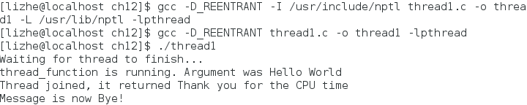
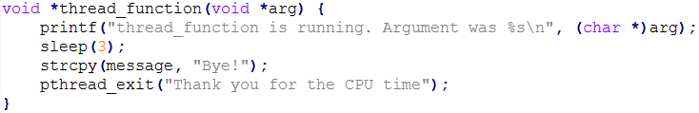
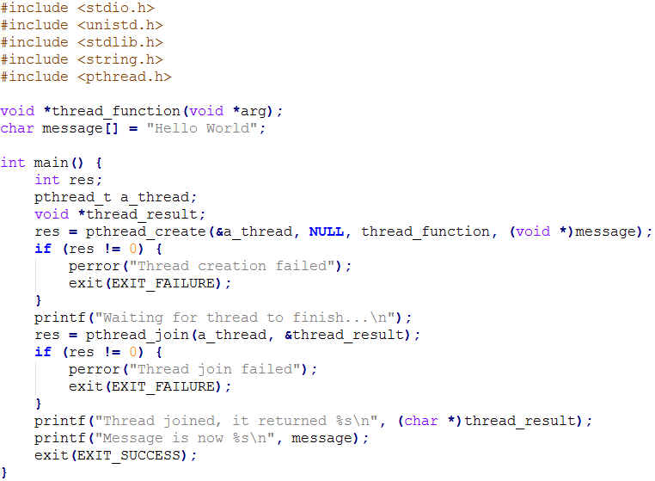
第一个线程程序
实验：一个简单的线程程序
  创建一个新线程，与原线程共享变量，并在结束时向原线程返回一个结果

Slide 10
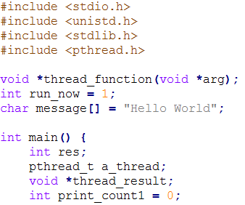
同时执行
实验：两个线程同时执行
  使用轮询技术实现两个线程的同步，除局部变量外，其余变量在一个进程中的所有线程之间共享
  在thread1.c基础上，增加另一个文件范围变量测试哪个线程在运行

Slide 11
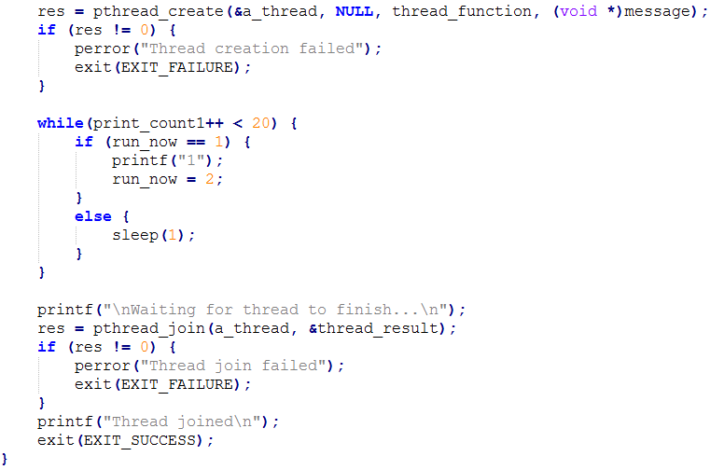
同时执行

Slide 12
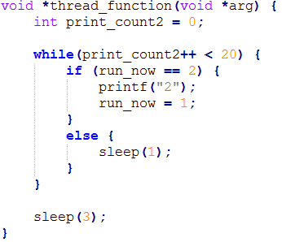

同时执行

Slide 13
同步
控制线程执行和访问代码临界区域的方法
  信号量(sem)：作用如同看守一段代码的看门人
  互斥锁(mutex)：作用如同保护代码段的一个互斥设备
  条件变量(cond)：利用线程间共享全局变量进行同步
  读写锁(rwlock)：读锁锁定时允许多个读锁线程并行操作直到出现写锁请求

Slide 14
信号量
用信号量进行同步
  有两组接口函数用于信号量
    一组取自POSIX的实时扩展，常用于线程
    一组被称为System V信号量，常用于进程的同步
  信号量是一种特殊类型的变量，可以被增加或减少，对其关键访问时原子操作
  二进制信号量：只有0和1两种取值
  计数信号量：可以有较大的取值范围

Slide 15

信号量
信号量函数的名字都以sem_开头
  线程中使用的基本信号量函数有4个
sem_init函数：创建信号量
  该函数初始化由sem指向的信号量对象，设置它的共享选项，并给它一个初始的整数值；pshared参数控制信号量的类型，如果其值为0，表示该信号量是当前进程的局部信号量，否则该信号量可以在多个进程间共享

Slide 16

信号量
控制信号量值的函数：sem_wait和sem_post
  这两个函数都以一个指针为参数，该指针指向的对象是由sem_init调用初始化的信号量
  sem_post函数以原子操作的方式给信号量的值加1
  sem_wait函数以原子操作的方式将信号量的值减1，但它会等待直到信号量有个非零值才会开始减法操作
  还有另一个信号量函数sem_trywait，是sem_wait的非阻塞版本

Slide 17

信号量
sem_destroy函数
  用完信号量后对它进行清理
  该函数以一个信号量指针为参数，并清理该信号量拥有的所有资源
  如果企图清理的信号量正被一些线程等待，会收到一个错误

Slide 18
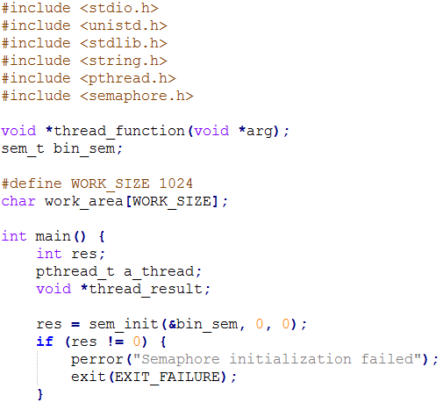
信号量
实验：一个线程信号量

Slide 19
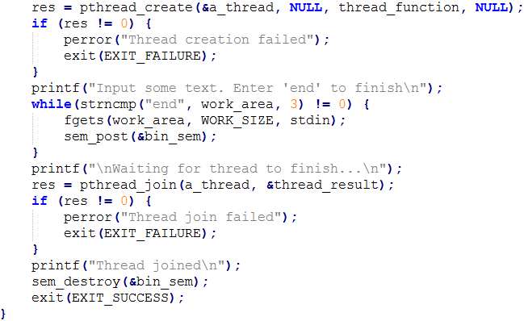
信号量

Slide 20
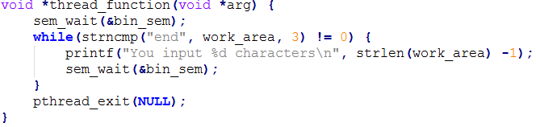
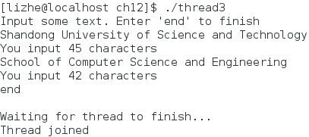
信号量

Slide 21
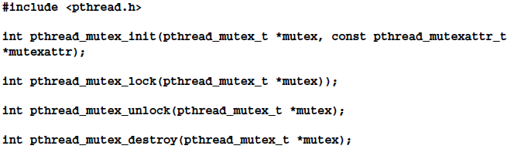
互斥锁
用互斥锁进行同步
  互斥锁允许程序员锁住某个对象，使得每次只能有一个线程访问
  为了控制对关键代码的访问，必须在进入这段代码前锁住一个互斥量，然后在完成操作之后解锁它

Slide 22
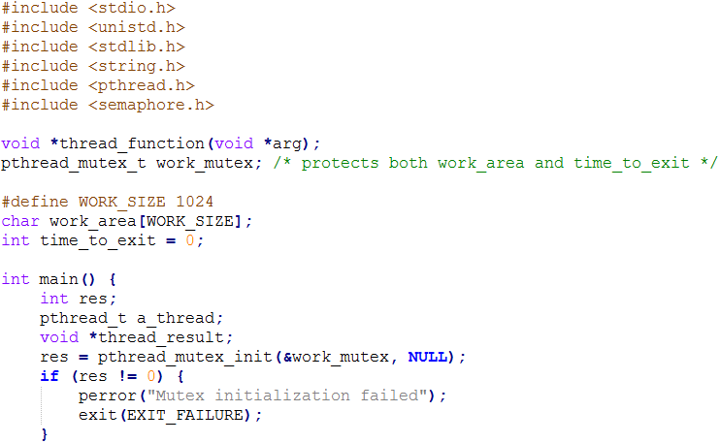
互斥锁
实验：线程互斥锁

Slide 23
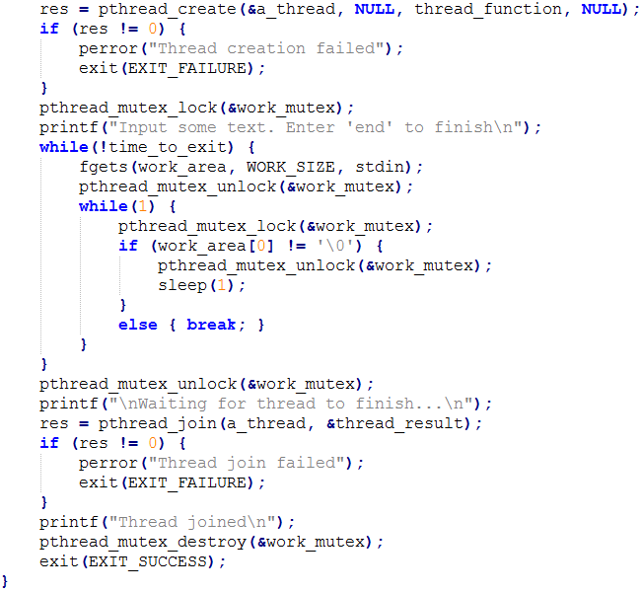
互斥锁

Slide 24
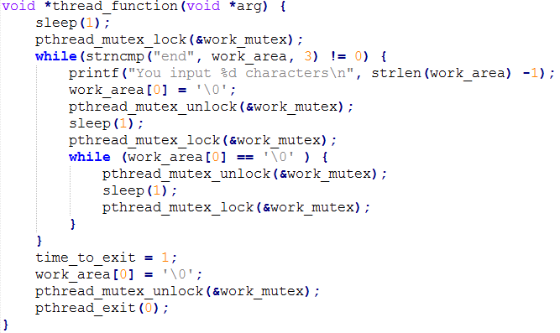
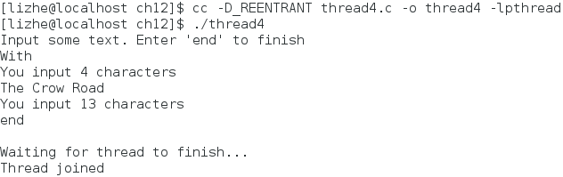
互斥锁

Slide 25
条件变量
条件变量是利用线程间共享全局变量进行同步的一种机制
条件变量上的基本操作
  触发条件：当条件变为 true 时
  等待条件：挂起线程直到其他线程触发条件
初始化条件变量
  int pthread_cond_init(pthread_cond_t *cond,pthread_condattr_t *cond_attr);
  尽管POSIX标准中为条件变量定义了属性，但在Linux中没有实现，因此cond_attr值通常为NULL，且被忽略

Slide 26
条件变量
有两个等待函数
  无条件等待
    int pthread_cond_wait(pthread_cond_t *cond,pthread_mutex_t *mutex);
  计时等待
    int pthread_cond_timewait(pthread_cond_t *cond, pthread_mutex *mutex, const timespec *abstime);
    如果在给定时刻前条件没有满足，则返回ETIMEOUT，结束等待，其中abstime以与time()系统调用相同意义的绝对时间形式出现，0表示格林尼治时间1970年1月1日0时0分0秒。

Slide 27
条件变量
无论哪种等待方式，都必须和一个互斥锁配合，以防止多个线程同时请求
  mutex互斥锁必须是普通锁（PTHREAD_MUTEX_TIMED_NP）或者适应锁（PTHREAD_MUTEX_ADAPTIVE_NP），且在调用pthread_cond_wait()前必须由本线程加锁（pthread_mutex_lock()）
  在更新条件等待队列以前，mutex保持锁定状态，并在线程挂起进入等待前解锁
  在条件满足从而离开pthread_cond_wait()之前，mutex将被重新加锁，以与进入pthread_cond_wait()前的加锁动作对应

Slide 28
条件变量
激发条件
  激活一个等待该条件的线程（多个等待线程时按入队顺序激活）
    int pthread_cond_signal(pthread_cond_t *cond);
  激活所有等待线程
    int pthread_cond_broadcast(pthread_cond_t *cond);
销毁条件变量
  int pthread_cond_destroy(pthread_cond_t *cond);

Slide 29
条件变量
pthread_cond_wait 自动解锁互斥量，并等待条件变量触发。这时线程挂起，不占用CPU时间，直到条件变量被触发（变量为ture）。在调用 pthread_cond_wait之前，应用程序必须加锁互斥量。pthread_cond_wait函数返回前，自动重新对互斥量加锁
互斥量的解锁和在条件变量上挂起都是自动进行的。因此，在条件变量被触发前，如果所有的线程都要对互斥量加锁，这种机制可保证在线程加锁互斥量和进入等待条件变量期间，条件变量不被触发。条件变量要和互斥量相联结，以避免出现条件竞争——个线程预备等待一个条件变量，当它在真正进入等待之前，另一个线程恰好触发了该条件
条件变量函数不是异步信号安全的，不应在信号处理程序中调用。若在信号处理程序中调用 pthread_cond_signal 或 pthread_cond_boardcast 函数，可能导致调用线程死锁

Slide 30
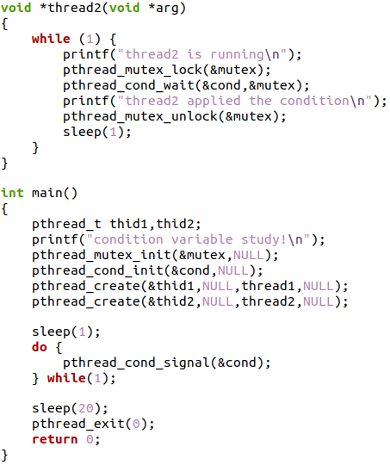
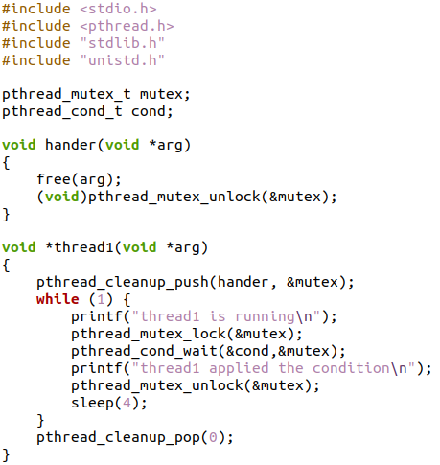
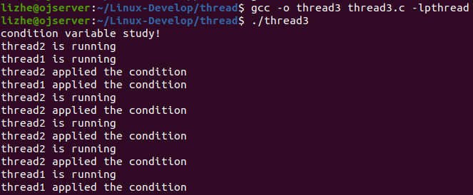
条件变量
示例1

Slide 31
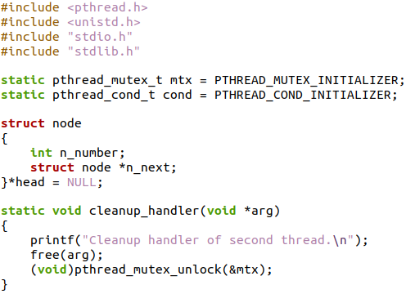
条件变量
示例2

Slide 32
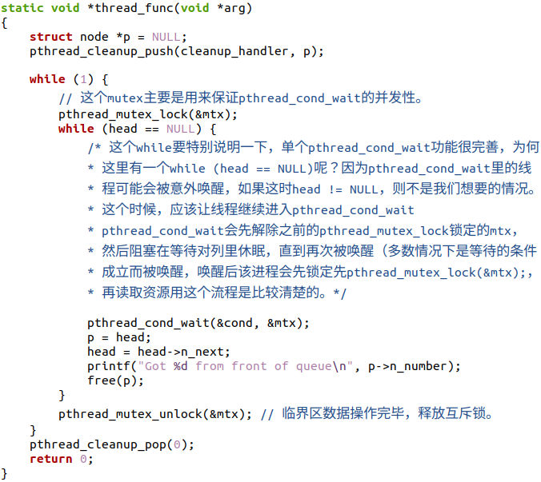
条件变量
示例2（续）

Slide 33
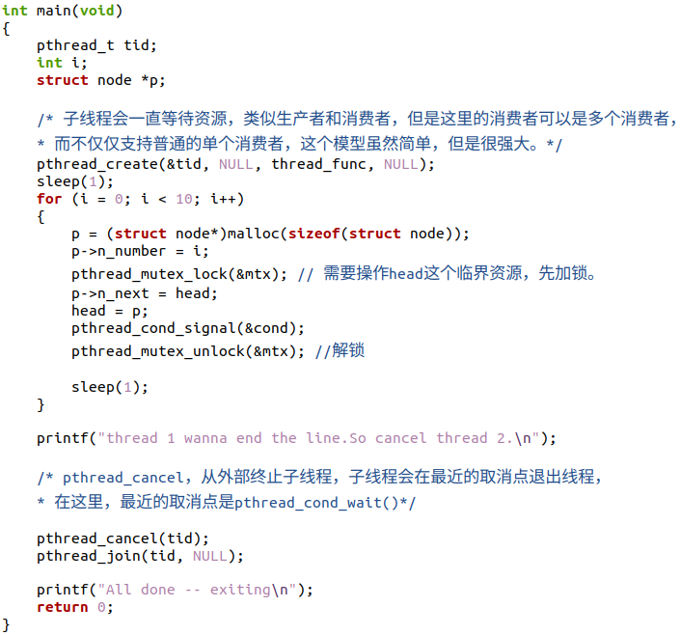
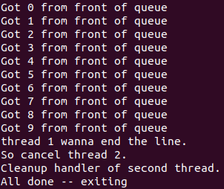
条件变量
示例2（续）

Slide 34
读写锁
如果一个线程用读锁锁定了临界区，那么其他线程也可以用读锁来进入临界区，这样就可以多个线程并行操作。但此时如果再进行写锁加锁就会发生阻塞，写锁请求阻塞后，后面如果继续有读锁来请求，这些后来的读锁都会被阻塞！这样避免了读锁长期占用资源，防止写锁饥饿
如果一个线程用写锁锁住了临界区，那么其他线程不管是读锁还是写锁都会发生阻塞

Slide 35
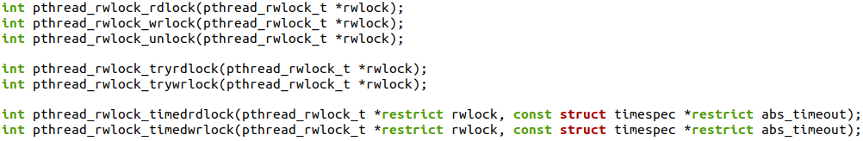
读写锁
初始化
读写加锁
销毁锁

Slide 36
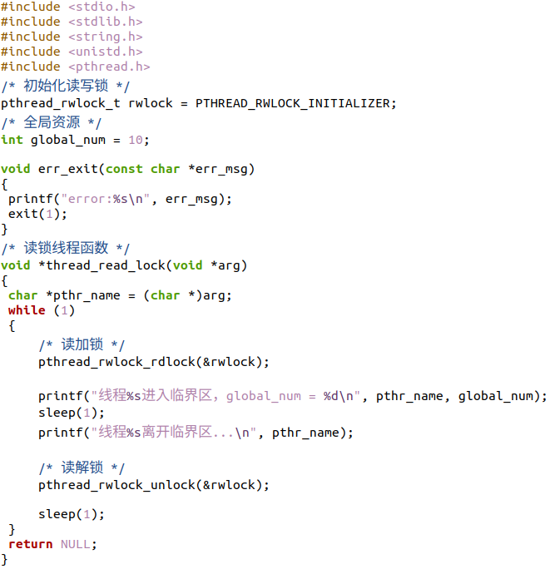
读写锁
示例

Slide 37
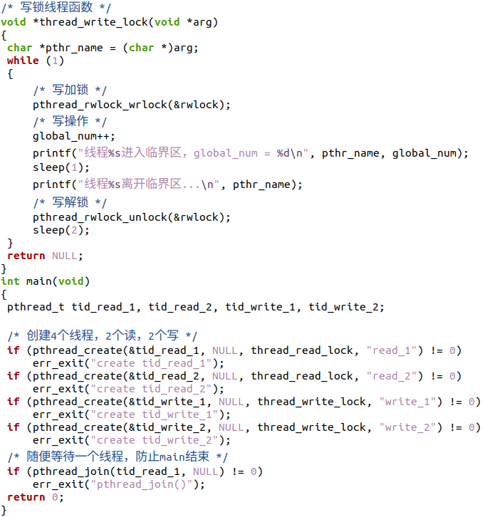
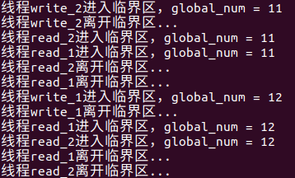
读写锁
示例（续）

Slide 38

取消一个线程
想让一个线程可以要求另一个线程终止，就像给它发送一个信号一样
  与信号处理一样，线程可以在被要求终止时改变其行为
请求一个线程终止的函数
  参数为一个线程标识符，发送请求取消它
  接收到取消请求的一端，可以用pthread_setcancelstate设置自己的取消状态

Slide 39


取消一个线程
pthread_setcancelstate函数
  第一个参数的取值可以是PTHREAD_CANCEL_ENABLE，允许线程接收取消请求；或者是PTHREAD_CANCEL_DISABLE，忽略取消请求。oldstate指针用于获取先前的取消状态，如不需要只需传递NULL给它，如果取消请求被接受了，线程可以进入第二个控制层次，用pthread_setcanceltype设置取消类型

Slide 40
取消一个线程
pthread_setcanceltype函数
  type参数可以有两种取值：一个是PTHREAD_CANCEL_ASYNCHRONOUS，将使得在接收到取消请求后立即采取行动，另一个是PTHREAD_CANCEL_DEFERRED，将使得在接收到取消请求后，一直等待直到线程执行了下述函数之一后才采取行动。具体是函数pthread_join、pthread_cond_wait、pthread_cond_timedwait、pthread_testcancel、sem_wait或sigwait
  oldtype参数可以保存先前的状态，如不需要可以传递NULL。默认情况下，线程在启动时的取消状态为PTHREAD_CANCEL_ENABLE，取消类型为PTHREAD_CANCEL_DEFERRED

Slide 41
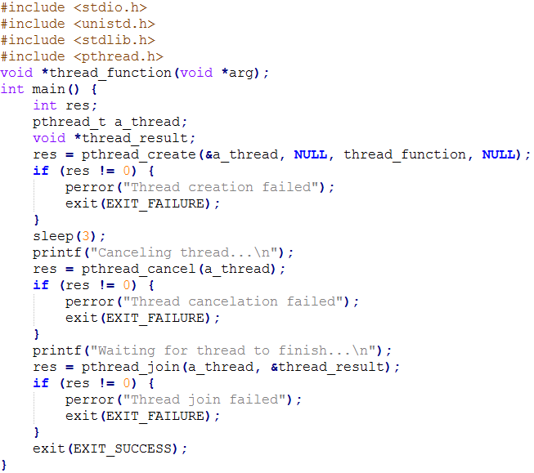
取消一个线程
实验：取消一个线程
  主线程向它创建的线程发送一个取消请求

Slide 42
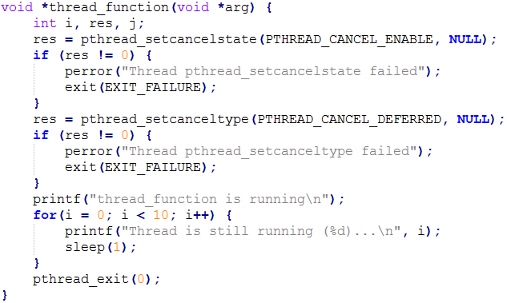
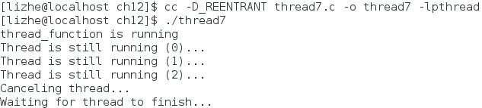
取消一个线程

Slide 43
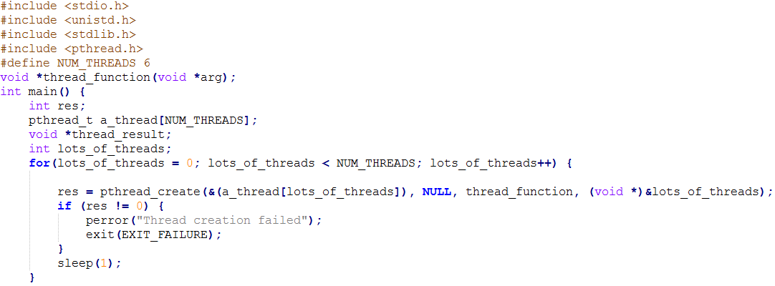
多线程
实验：主执行线程创建多个线程

Slide 44
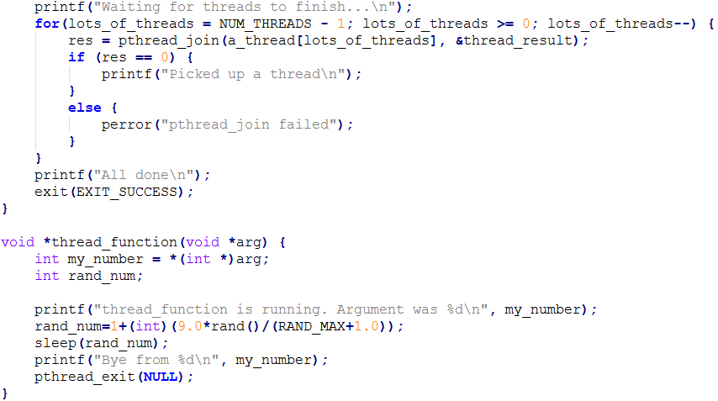
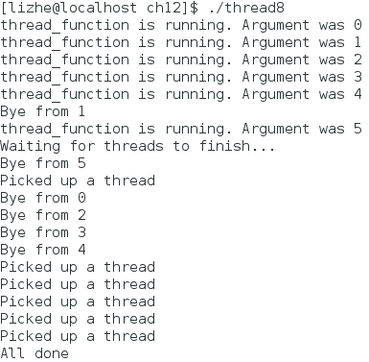
多线程

Slide 45


